Slide 1
ĐỀ TÀI: HỆ THỐNG QUẢN LÝ WEBSITE ĐỌC TRUYỆN ONLINE
BÁO CÁO HỌC PHẦN: PHÁT TRIỂN PHẦN MỀM CHUYÊN NGHIỆP
GVHD: VŨ Sơn Lâm
Nhóm 1:
Nguyễn Công Toàn
Võ Văn Việt
Phạm Ngọc Văn

Slide 2
Nội dung chính
Yêu cầu chức năng
Yêu cầu phi chức năng
Các mô hình phân tích
Lược đồ cơ sở dữ liệu và sơ đồ lớp
Đặc tả màn hình

Slide 3

I. Yêu cầu chức năng

Slide 4
Các use case hệ thống
Người đọc
Tùy chỉnh giao diện đọc
Bình luận ý kiến
Gửi phản hồi
Người dịch
Quản lý truyện nhóm dịch
Quản lý chương theo truyện
Quản lý thành viên nhóm dịch
Người quản lý
Quản lý danh mục truyện
Quản lý thể loại truyện
Quản lý tất cả truyện
Quản lý tất cả nhóm dịch
Quản lý người dùng
Quản lý tiếp nhận phản hồi
Ngoài ra có một số use case dùng chung:
Tìm kiếm truyện
Thống kê thông tin

Slide 5
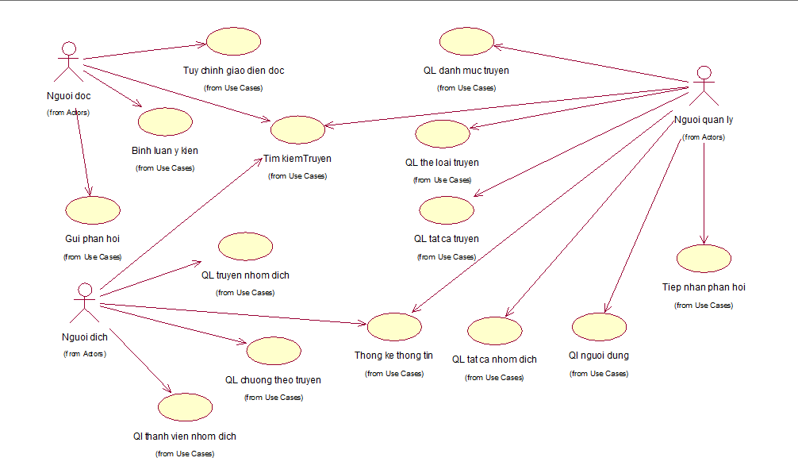
1. Các use case hệ thống (tt)
Biểu đồ Usecase tổng quát:

Slide 6
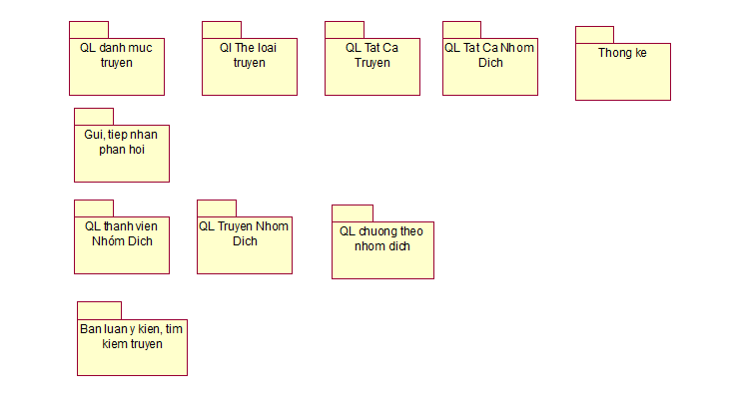
Xác định các gói UC, biểu đồ UC chi tiết
Từ việc phân tích các use case của các tác nhân, ta có các gói Use case như sau:

Slide 7
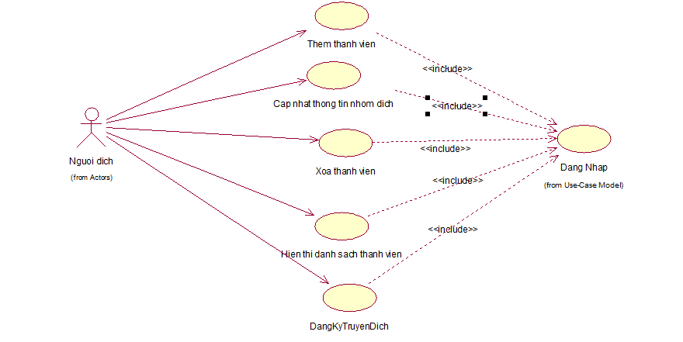
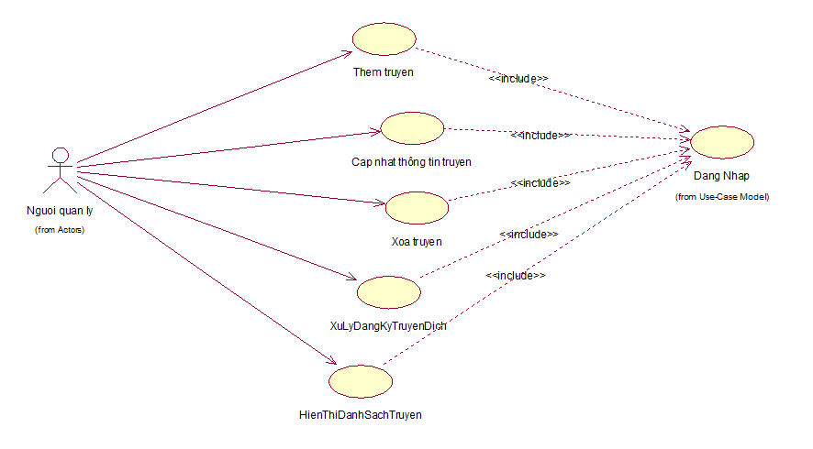
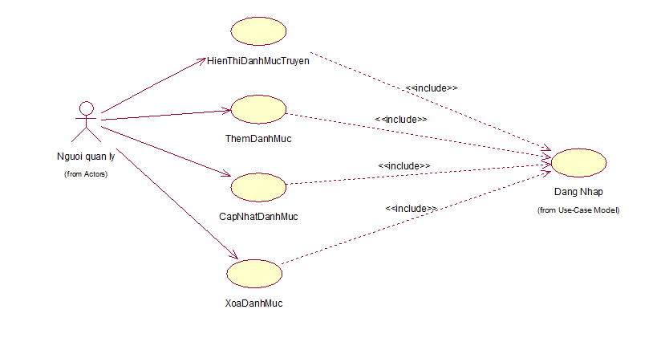
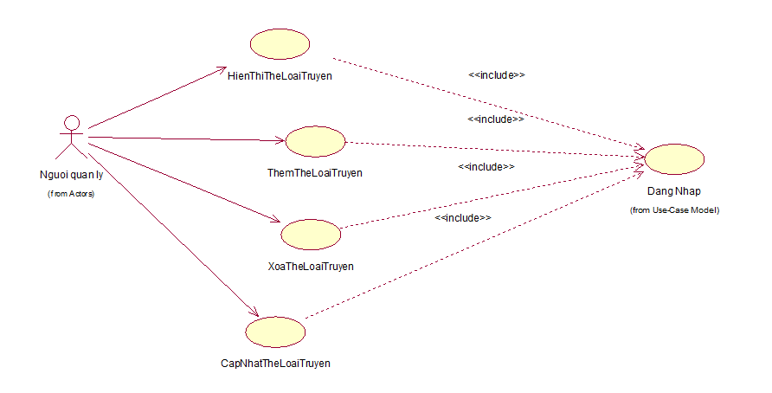
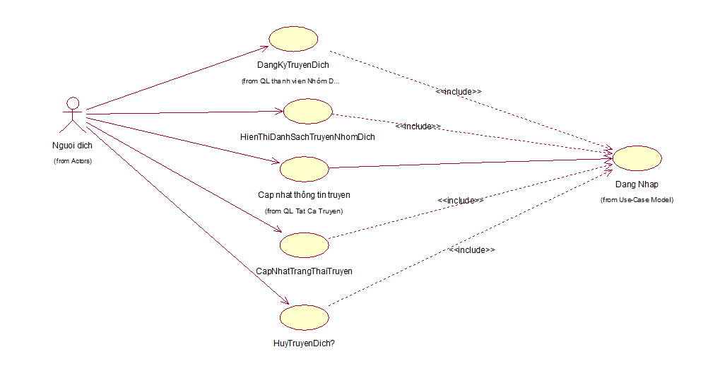
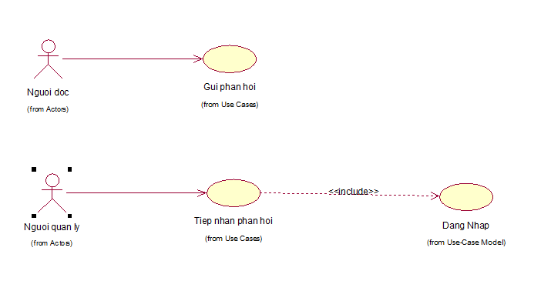
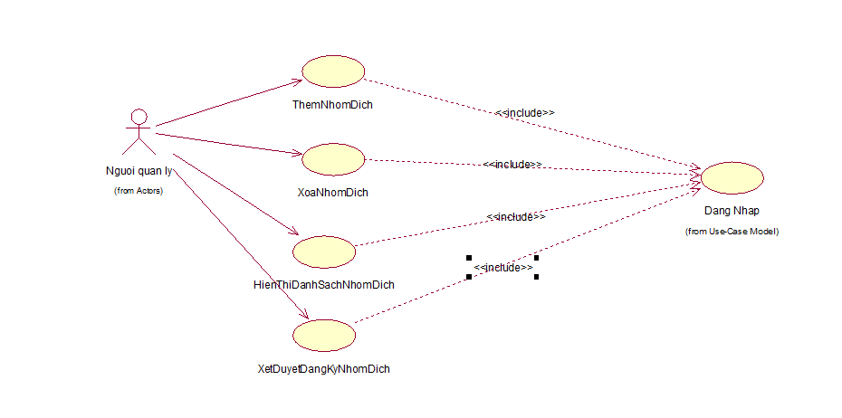
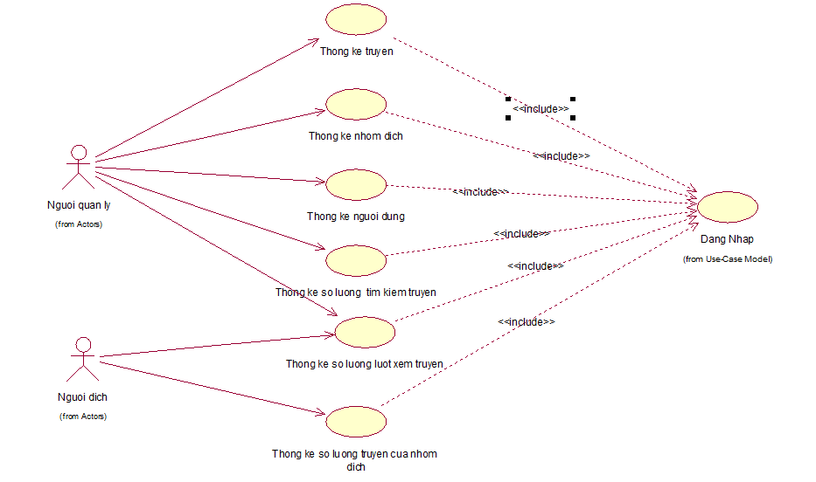
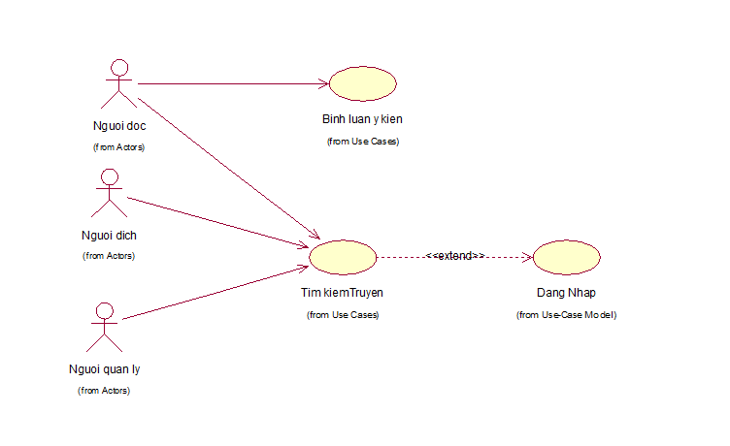
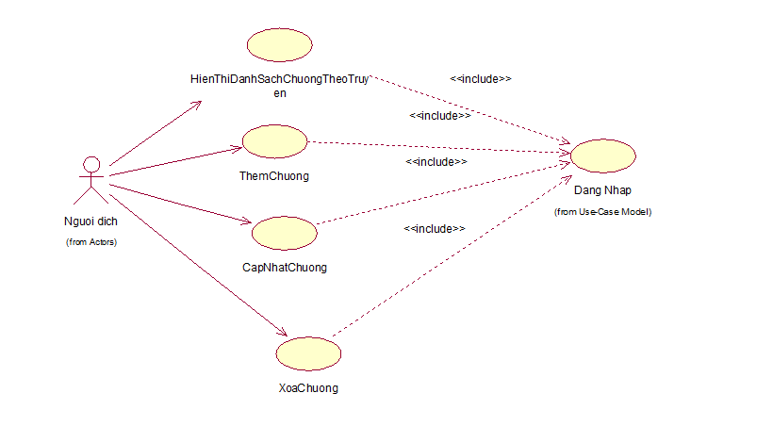
2. Xác định các gói UC, biểu đồ UC chi tiết (tt)
g. Gói UC quản lý thành viên nhóm dịch
d. Gói UC quản lý tất nhóm dịch
h. Gói UC quản lý truyện nhóm dịch
a. Gói UC quản lý danh mục truyện
b. Gói UC quản lý thể loại truyện
k. Gói UC bình luận ý kiến, tìm kiếm truyện
i. Gói UC quản lý chương theo nhóm dịch
e. Gói UC thống kê
c. Gói UC quản lý tất cả truyện
f. Gói UC gửi, tiếp nhận phản hồi

Slide 8
Đặc tả use case
Một số use case tiêu biểu:
a. Use case hiển thị danh sách tất cả truyện
Tác nhân
Mô tả ngắn
Tiền điều kiện
Kết quả
Điều kiện kích hoạt
Người quản lý
Người quản lý muốn hiển thị danh sách tất cả truyện trong hệ thống.
Người dùng có tài khoản là người quản lý.
Người quản lý hiển thị danh sách tất cả truyện thành công.
Người quản lý thực hiện việc hiển thị danh sách tất cả truyện.

Slide 9
Đặc tả use case
Một số use case tiêu biểu:
a. Use case hiển thị danh sách tất cả truyện
Luồng sự kiện chính
Luồng sự kiện phụ
1. Hệ thống hiển thị giao diện chính của trang quản lý.
Không có
2. Người quản lý chọn nút “Quản lý tất cả truyện”.
3. Người quản lý chọn nút “Hiển thị danh sách tất cả truyện”.
4. Hệ thống hiển thị danh sách tất cả các truyện.

Slide 10
Đặc tả use case
Một số use case tiêu biểu:
b. Use case thêm truyện
Tác nhân
Mô tả ngắn
Tiền điều kiện
Kết quả
Điều kiện kích hoạt
Người quản lý
Người quản lý muốn thêm truyện mới vào hệ thống.
Người dùng có tài khoản là người quản lý.
Người quản lý thêm truyện thành công.
Người quản lý thực hiện việc thêm truyện vào hệ thống.

Slide 11
Đặc tả use case
Một số use case tiêu biểu:
b. Use case thêm truyện
Luồng sự kiện chính
1. Người quản lý hiển thị danh sách tất cả các truyện.
Luồng sự kiện phụ
Tại bước 4: Người quản lý không nhập thông tin hoặc nhập thiếu thông tin.
• Người quản lý chọn nút “Xác nhận”.
• Hệ thống thông báo nhập thiếu thông tin.
• Quay lại bước 3.
Tại bước 5: Người quản lý chọn nút “Hủy.
• Hệ thống hủy thao tác thêm
• Quay lại bước 1.
2. Người quản lý chọn nút “Thêm truyện”
3. Hệ thống hiển thị giao diện thêm truyện.
4. Người quản lý nhập các thông tin của truyện (tên truyện, tác giả, danh mục truyện, thể loại truyện, giới thiệu,nguồn)
5. Người quản lý chọn nút “Xác nhận”.
6. Hệ thống lưu vào cơ sở dữ liệu và thông báo thêm truyện thành công.

Slide 12
Đặc tả use case
Một số use case tiêu biểu:
c. Use case xóa truyện
Tác nhân
Mô tả ngắn
Tiền điều kiện
Kết quả
Điều kiện kích hoạt
Người quản lý
Người quản lý muốn xóa truyện trong hệ thống.
Người dùng có tài khoản là người quản lý.
Người quản lý xóa truyện thành công
Người quản lý thực hiện việc xóa truyện trong hệ thống.

Slide 13
Đặc tả use case
Một số use case tiêu biểu:
c. Use case xóa truyện
Luồng sự kiện chính
1. Người quản lý hiển thị danh sách tất cả các truyện.
Luồng sự kiện phụ
Tại bước 2: Người quản lý chọn nút lệnh “Xóa tất cả”.
• Người quản lý bỏ qua bước 2 và thực hiện lần lượt bước 3, 4, 5
• Hệ thống xóa tất cả dữ liệu của truyện trong cơ sở dữ liệu và thông báo xóa thành công
Tại bước 2: Người quản lý chọn nhiều hơn 1 truyện muốn xóa.
• Người quản lý thực hiện lần lượt bước 3, 4, 5.
• Hệ thống xóa dữ liệu của nhiều hơn 1 truyện mà người dùng chọn và thông báo xóa thành công
Tại bước 5: Người quản lý chọn nút lệnh “Hủy”.
• Quay lại bước 1
2. Người quản lý chọn truyện muốn xóa
3. Người quản lý chọn nút “Xóa”.
4. Hệ thống hiện thông báo hỏi xác nhận xóa.
5. Người quản lý chọn nút “Xác nhận”.
6. Hệ thống xóa dữ liệu trong cơ sở dữ liệu và thông báo xóa thành công

Slide 14
Đặc tả use case
Một số use case tiêu biểu:
d. Use case cập nhật thông tin truyện
Tác nhân
Mô tả ngắn
Tiền điều kiện
Kết quả
Điều kiện kích hoạt
Người quản lý
Người quản lý cập nhật thông tin của truyện
Người dùng có tài khoản là người quản lý.
Người quản lý cập nhật thông tin truyện thành công.
Người quản lý thực hiện cập nhật thông tin truyện.

Slide 15
Đặc tả use case
Một số use case tiêu biểu:
d. Use case cập nhật thông tin truyện
Luồng sự kiện chính
Luồng sự kiện phụ
1. Người quản lý hiển thị danh sách tất cả các truyện.
2.Người quản lý chọn truyện muốn cập nhật thông tin.
Tại bước 5: Người quản lý không nhập hoặc nhập thiếu thông tin.
Người quản lý thực hiện bước 6.
Hệ thống thông báo cập nhật không thành công và quay lại bước 5
Tại bước 2: Người quản lý Người quản lý chọn nút lệnh “Hủy”.
Quay lại bước 1.
3.Người quản lý chọn nút “Cập nhật thông tin”.
4. Hệ thống hiển thị giao diện cập nhật thông tin truyện
5. Người quản lý nhập các thông tin của truyện
6. Người quản lý chọn nút “Xác nhận”.
7. Hệ thống lưu thông tin vào cơ sở dữ liệu và thông báo cập nhật thành công.

Slide 16
II. Yêu cầu phi chức năng

Slide 17
1. Hiệu suất
Thời gian tìm kiếm phải trả về dưới 1 giây.
Thời gian load trang web: trễ nhất là 5 giây.
Người dùng có thể tiếp cận sau 3 phút.
Thời gian hiện thị sản phẩm dưới 1 giây.
Phục vụ 300 lượt truy cập trong 1 phút.
Thời gian xử lý thao tác truy vấn dữ liệu trễ nhất là 2 giây.

Slide 18
2. Mức độ an toàn và bảo mật
1. Bảo mật
Hệ thống đảm bảo việc truy cập dữ liệu chỉ được phép đối với các đối tượng được phân quyền tương ứng. Sử dụng kênh kết nối an toàn trong việc truy cập máy chủ ứng dụng mà công cụ quản lý.
2. Toàn vẹn
Không cho mã xác nhận tên đăng nhập mật khẩu được truyền trên môi trường mạng mà không được mã hóa.
3. Chống chối bỏ
Nội dung thao tác với hệ thống được lưu lại, hỗ trợ việc truy vết và kiểm toán ở các lớp tương tác như nghiệp vụ, truy cập dữ liệu nhằm xác định chính xác thực thể gây ra sự kiện/hành động trong hệ thống.
4. Xác thực
Hệ thống hỗ trợ xác thực tài khoản bằng mail hoặc số điện thoại.
5. Mã hóa
Mật khẩu người dùng được mã hóa trước khi lưu vào database
Mật khẩu người dùng luôn được thay thế bàng dấu chấm đen hoặc dấu hoa thị (*).

Slide 19
III. Các mô hình phân tích

Slide 20
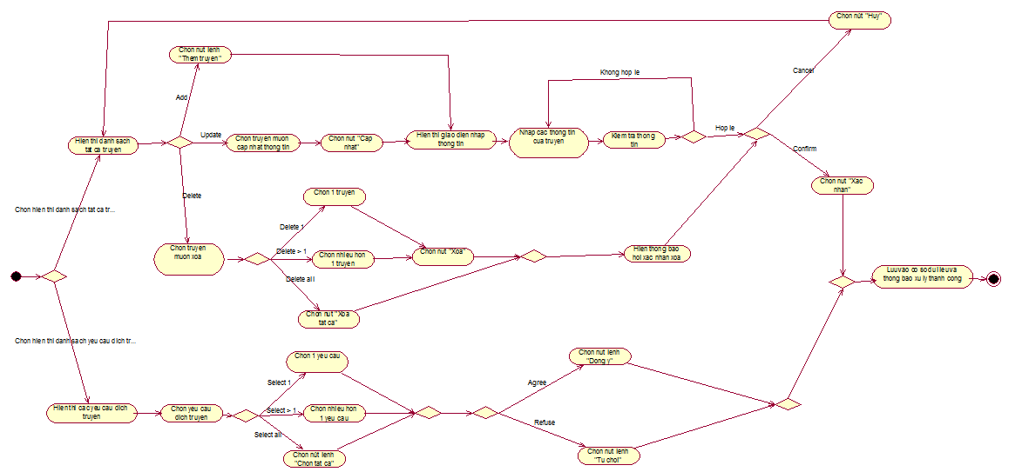
1. Activity diagrams
a. Biểu đồ hoạt động quản lý tất cả truyện

Slide 21
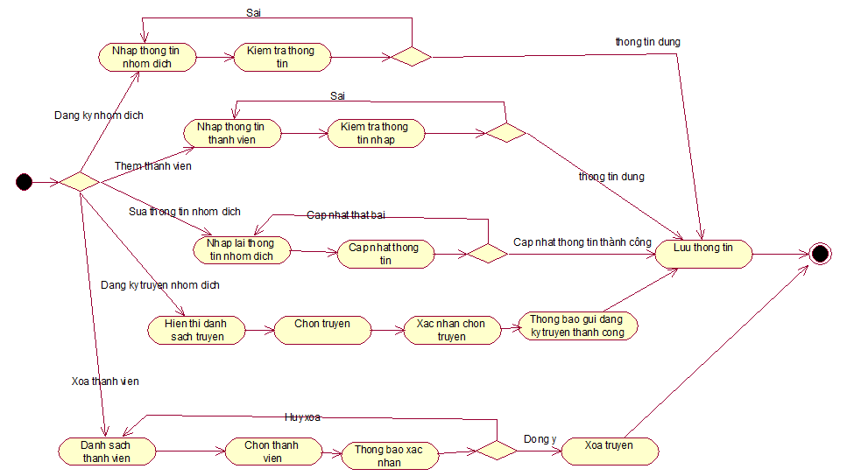
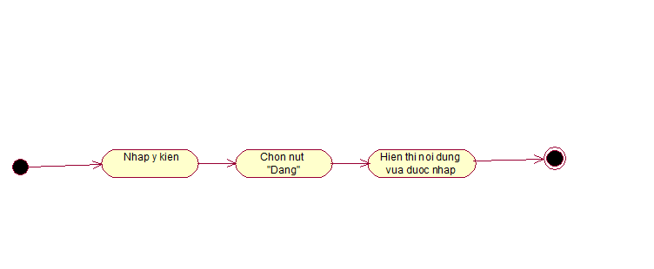
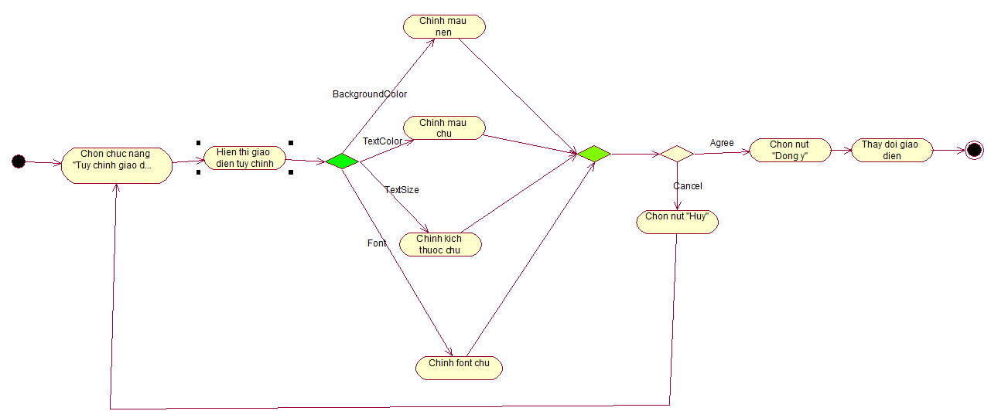
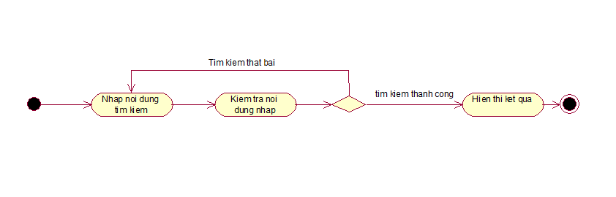
1. Activity diagrams (tt)
d. Biểu đồ hoạt động bình luận ý kiến
c. Biểu đồ hoạt động tùy chỉnh giao diện đọc
b. Biểu đồ hoạt động quản lý thành viên nhóm dịch
e. Biểu đồ hoạt động tìm kiếm truyện

Slide 22
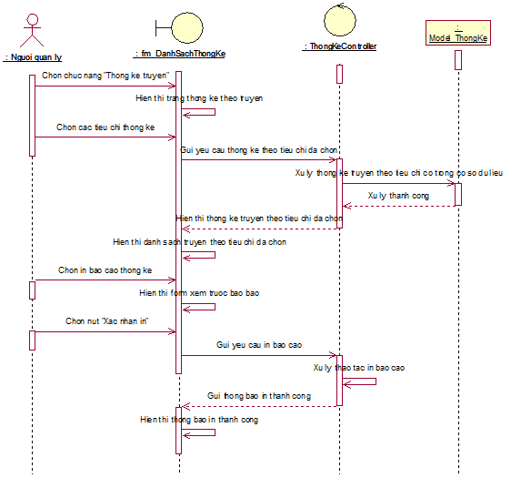
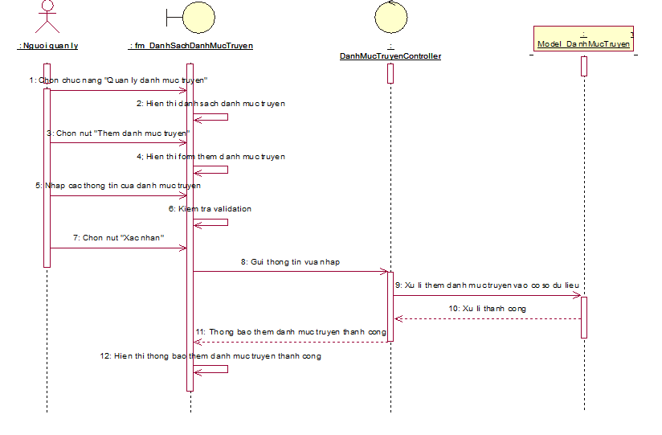
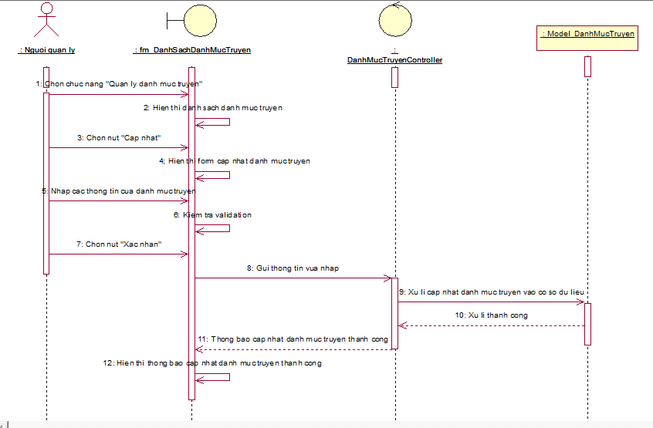
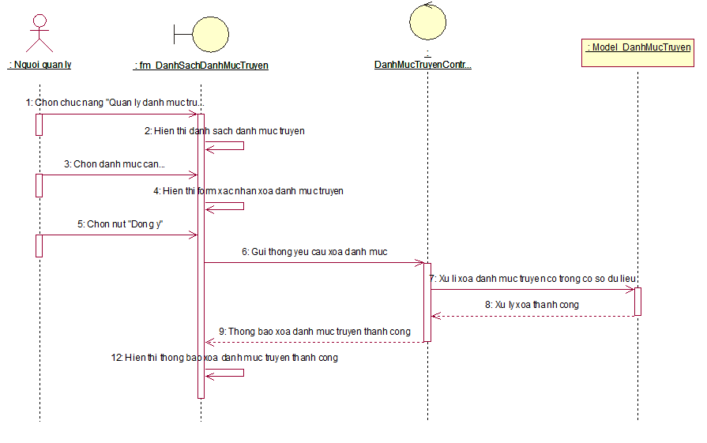
2. Sequences diagrams
a. Biểu đồ tuần tự thêm danh mục truyện
b. Biểu đồ tuần tự cập nhật danh mục truyện
d. Biểu đồ tuần tự thống kê truyện
c. Biểu đồ tuần tự xóa danh mục truyện

Slide 23
IV. Lược đồ sơ sở dữ liệu và sơ đồ lớp

Slide 24
1. Xác định đối tượng
Đối tượng | Thuộc tính |  |  | Chuẩn hóa
Danh Mục truyện | Tên danh mục Giới thiệu | Trạng thái Ngày tạo |  | Tên danh mục truyện Giới thiệu | Trạng thái Ngày tạo
Thể loại | Tên thể loại Giới thiệu Ngày tạo |  |  | Tên thể loại Giới thiệu Ngày tạo
Tác giả | Mã tác giả Tên tác giả Ngày tạo |  |  | Mã tác giả Tên tác giả Ngày tạo
Truyện | Tên giác giả Tên thể loại Tên danh mục Tên truyện Giới thiệu |  | Số chương Lượt xem Trạng thái Nguồn Ngày tạo | Tên giác giả Tên thể loại Tên danh mục Tên truyện Giới thiệu | Số chương Lượt xem Trạng thái Nguồn Ngày tạo
Chương truyện | Tên chương Tên truyện | Nội dung Ngày tạo | Nội dung Ngày tạo | Tên chương Tên truyện | Nội dung Ngày tạo
Đối tượng | Thuộc tính | Chuẩn hóa
Feedback(phản hồi) | Nội dung | Nội dung
Người dùng | Tên người dùng Mail Số điện thoại Ngày tạo | Tên người dùng Mail SDT Ngày tạo
Tài khoản | Tên tài khỏan Mật khẩu Vai trò Ngày tạo | Tên tài khỏan Mật khẩu Vai trò Ngày tạo
Nhóm dịch truyện | Tên nhóm dịch Tên thành viên Tên truyện dịch Ngày tạo | Tên nhóm dịch Tên thành viên Tên truyện dịch Ngày tạo
Thành viên nhóm dịch | Tên nhóm dịch Tên thành viên. Ngày tạo | Tên nhóm dịch Tên thành viên. Ngày tạo

Slide 25
2. Xác định kiểu và các thuộc tính của thực thể
Tên | Thuộc tính
DANHMUC | MaDanhMuc, TenDanhMuc, GioiThieu, TrangThai, NgayTao
THELOAI | MaTheLoai, TenTheLoai, GioiThieu, TrangThai,NgayTao
TACGIA | MaTacGia, TenTacGia, GioiThieu, NgayTao
TRUYEN | MaTruyen, TenTruyen,GioiThieu, SoChuong, LuotXem, TrangThai, Nguon, NgayTao
CHUONG | MaChuong, TenChuong,NoiDung, NgayTao
NGUOIDUNG | MaNguoiDung, TenNguoiDung, Mail, SDT, NgayTao
TAIKHOAN | MaTaiKhoan, TenTaiKhoan, MatKhau, VaiTro, NgayTao
NHOMDICH | MaNhomDich, TenNhomDich, NgayTao
THANHVIENNHOMDICH | MaThanhVien, TenThanhVien, VaiTro, NgayTao
PHANHOI | MaPhanHoi, TenPhanHoi, NoiDung, NgayTao

Slide 26
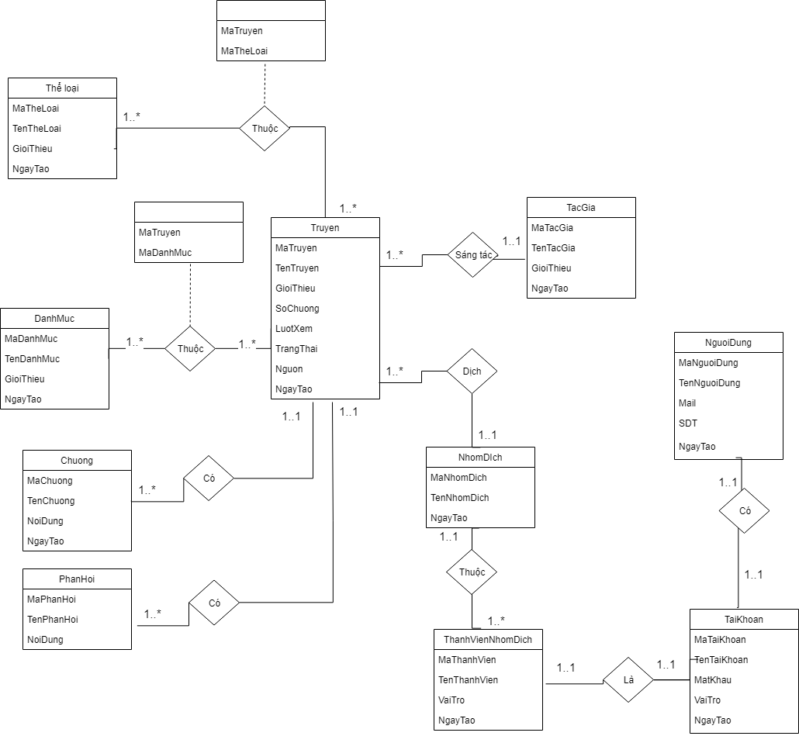
3. Xác định lược đồ quan hệ mở rộng

Slide 27
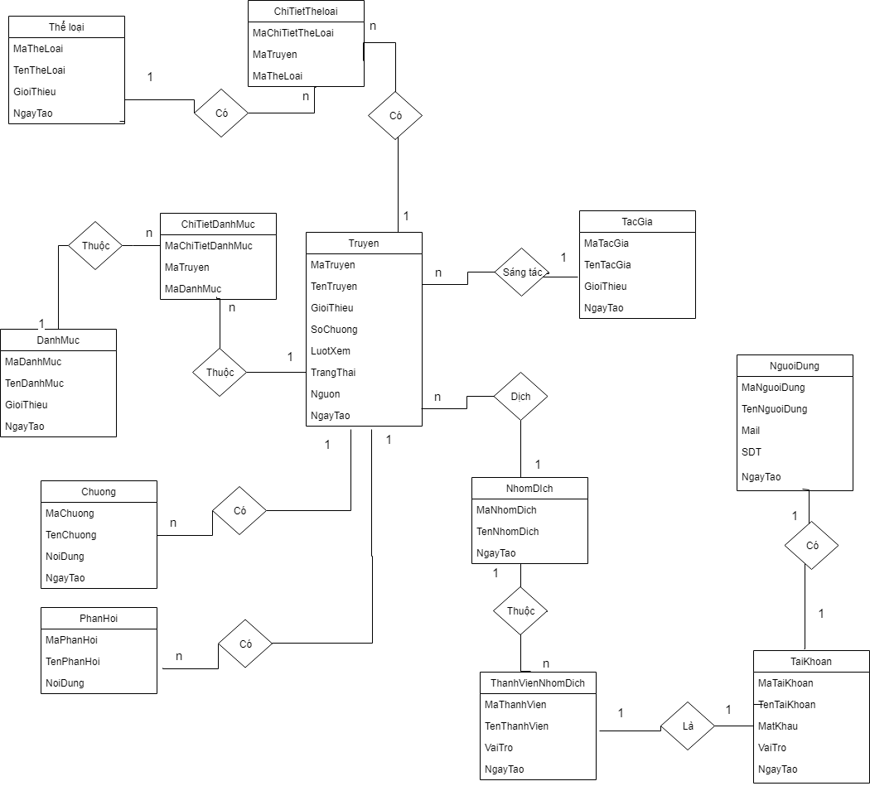
3. Xác định lược đồ liên kết kinh điển

Slide 28
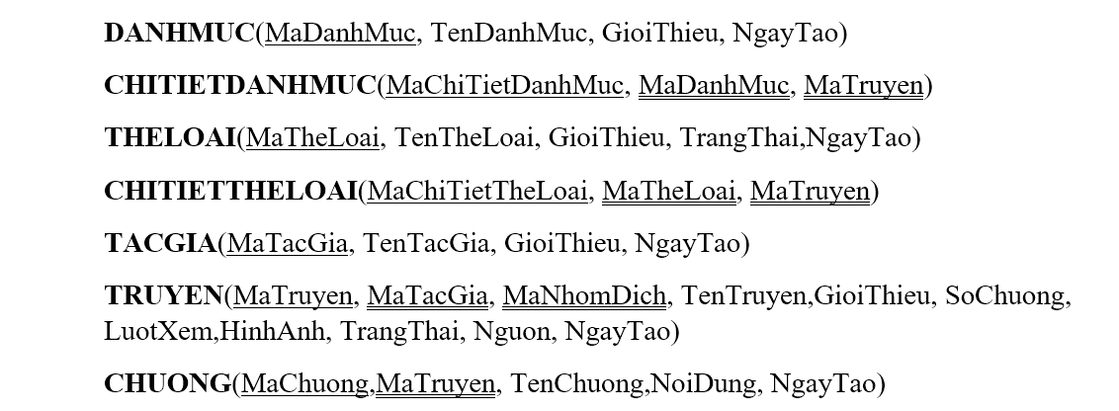
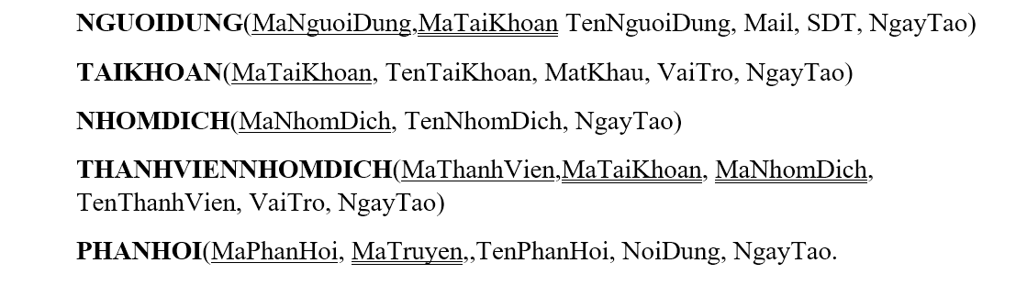
3. Xác định lược đồ liên kết kinh điển
Từ mô hình thực thể liên kết kinh điển ta chuyển các kiểu thực thể thành các quan hệ sau :

Slide 29
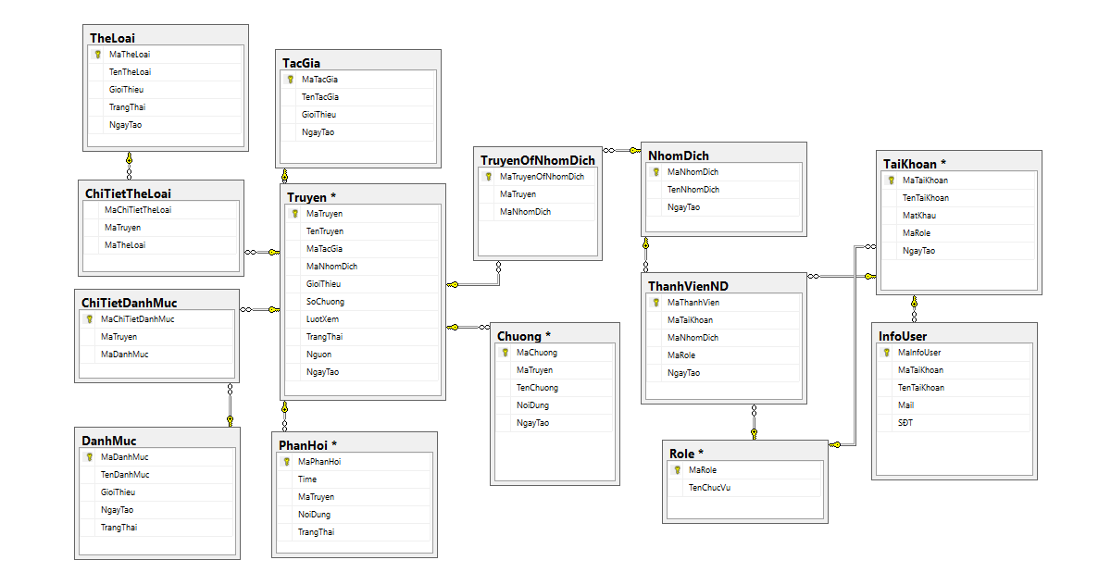
4. Mô hình quan hệ sau khi chuẩn hóa

Slide 30
IV. Đặc tả màn hình

Slide 31
THANKS!
Any questions?
You can find me at:
Group 1
Nhóm Truyện

